Slide 1
Ναρκωτικά τα ναρκωτικά είναι η λύση στα προβλήματα των νέων ή ο δρόμοσ προς το θάνατο όνομα ομάδασ:la vita συνέπειεσ

Slide 2
ΤΙ ΕΊΝΑΙ ΤΑ ΝΑΡΚΩΤΙΚΑ
Οποιαδήποτε φυσική ή τεχνιτή ουσια που δρα στο Κεντρικό Νευρικό Σύστημα του ανθρωπου και που μπορεί να χρησιμοποιηθεί για να αλλάξει τη διάθεση του. Ο πιο σωστός όρος για τα ναρκωτικά είναι εξαρτησιογόνες ουσίες, καθώς όλες αυτές οι ουσίες προκαλούν σωματική και ψυχική εξάρτηση.

Slide 3
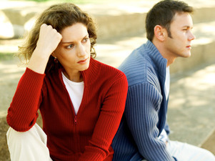
Συνέπειες ναρκωτικών
Φθείρουν τη σωματική και ψυχική υγεία
Διάλυση συζυγικών σχέσεων
1) Στο άτομο: Περιθωριοποίηση
Οδηγούν στο θάνατο
Εξασθενίζουν τη μνήμη και την αντίληψη

Slide 4
συνέπειες ναρκωτικών
έλλειψη εμπιστοσύνης, καχυποψία
δαπάνες για πρόληψη
και καταστολή
2) Στην κοινωνία: οικονομικές συνέπειες:
δαπάνες για
αύξηση εγκληματικότητας την θεραπεία

Slide 5
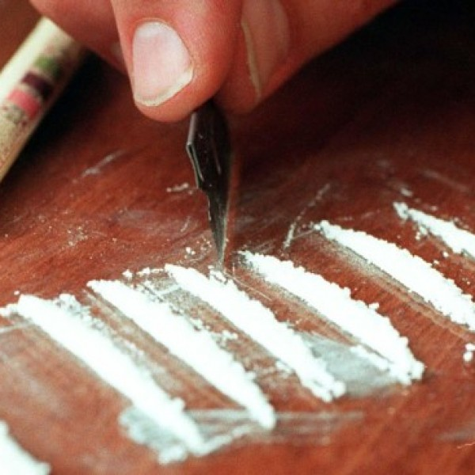
Οι συνέπειες για την χρήση ναρκωτικών είναι πολλές και εξαρτώνται από τους εξής παράγοντες:
Το περιεχόμενο της ναρκωτικής ουσίας
Τον τρόπο λήψης
Τη διάρκεια της χρήσης

Slide 6
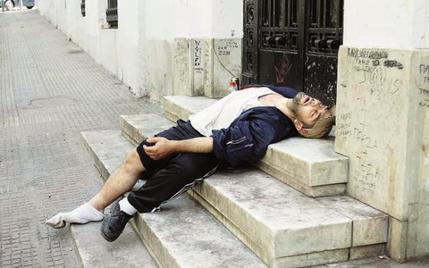
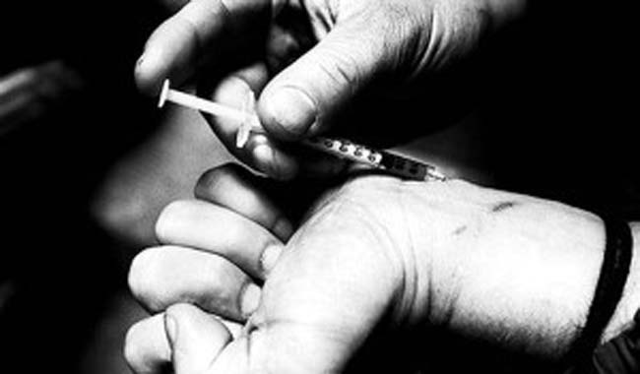
Η οξεία δηλητηρίαση είναι μια από τις πιο συνηθισμένες αίτιες θανάτου ενός χρήστη ναρκωτικών!
Αυτό οφείλεται στην λήψη μεγαλύτερης δόσης, λόγω εθισμού

Slide 7
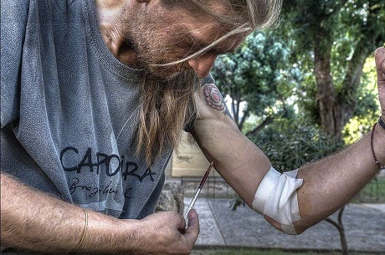
Σωματικές συνέπειες από την χρήση ναρκωτικών

Slide 8
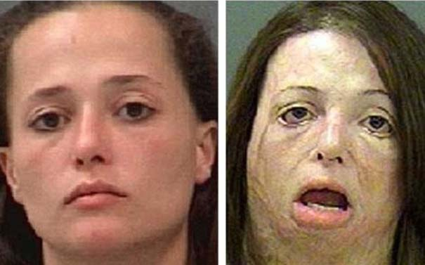
πριν μετα

Slide 9
ΑΠΟΤΕΛΈΣΜΑΤΑ ΕΡΕΥΝΏΝ

Slide 10
ΘΕΩΡΕΊΤΕ ΌΤΙ ΤΑ ΝΑΡΚΩΤΙΚΆ ΕΊΝΑΙ ΟΥΣΊΕΣ

Slide 11
ΠΙΣΤΈΥΤΕ ΌΤΙ Η ΤΙΜΩΡΊΑ(π.χ.φυλάκιση)για όποιον κάνει χρήση ουσιών θα ήταν αποτελεσματική

Slide 12
τελοσ
Γεωργιάδου Χρύσα Πληροφορίες
Ζαχαριάδου Ιωάννα Εικόνες-Φωτογραφίες
Γουβαντζιδάκη Γεωργία και
Μποτσίδης Παναγιώτης Δημιουργία παρουσίασης

